Slide 1
引 言
数据结构

Slide 2
课程概述
一、课程目标 二、课程内容 三、课程地位 四、课程信息 五、课程要求

Slide 3
一、课程目标
思考二个问题
在n个整数中找到第k小的元素
1，22，8，20，15，6，70，5
（8个，第3小）
求两个城市间的最短路径问题
顶点： 城市
边：公路

Slide 4
在n个整数中找到第k小的元素
1，22，8，20，15，6，70，5（8个，第3小）
方法一：对N个整数排序（冒泡法）
1，22，8，20，15，6，70，5
比较：
n-1次，得最大值
n-2次，得次大值
…
1次，得倒数2、1大
总：n(n-1)/2次比较
1，8，22，20，15，6，70，5
……
1，8，20，15，6，22，5，70
1，8，15，6，20，5，22，70

Slide 5
在n个整数中找到第k小的元素
1，22，8，20，15，6，70，5（8个，第3小）
方法二：用冒泡方法，冒小泡，冒k次
1，22，8，20，15，6，70，5
比较：
n-1次，得最小值
n-2次，得次小值
…
n-k次，得第k小值
总：kn-k²/2-k/2次比较
22, 1，8，20，15，6，70，5
。。。
22，8，20，15，6，70，5，1
22，20，15，8, 70，6，5，1

Slide 6
在n个整数中找到第k小的元素
1，22，8，20，15，6，70，5（8个，第3小）
方法三：先对前k个整数排序，后面n-K个元素逐个加入。
（例子：8个中找第3小）
1，8，22 20，15，6，70，5
比较：
k(k-1)/2, 即k²/2-k/2次，可得K序
加第1个， 最差比较k次
一共加n-k个，共k(n-k)次比较
总： k(n-k)+k²/2=kn-k²/2-k/2
1，8，20 15，6，70，5
1，8，15 6，70，5
1，6，8 70，5
1，6，8 5
……
1，5，6

Slide 7
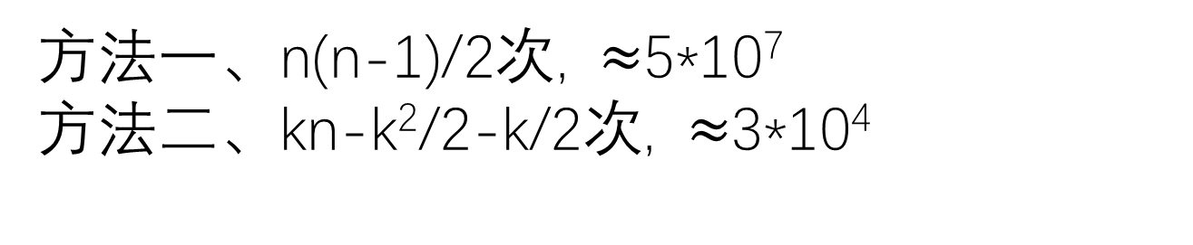
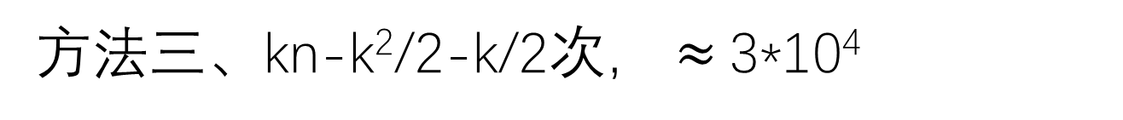
比较： n=10000, k=3
方法一、n(n-1)/2次, $≈$5*10⁷
方法二、kn-k²/2-k/2次, $≈$3*10⁴
解决问题方法效率有高有低
方法三、kn-k²/2-k/2次， $≈$3*10⁴
根据n和k的关系加以区别：k>n ?
k=n ?
算法：解决问题的方法和步骤
如何科学、精确度量算法效率，比较高/低？
按度量标准改进、优化

Slide 8
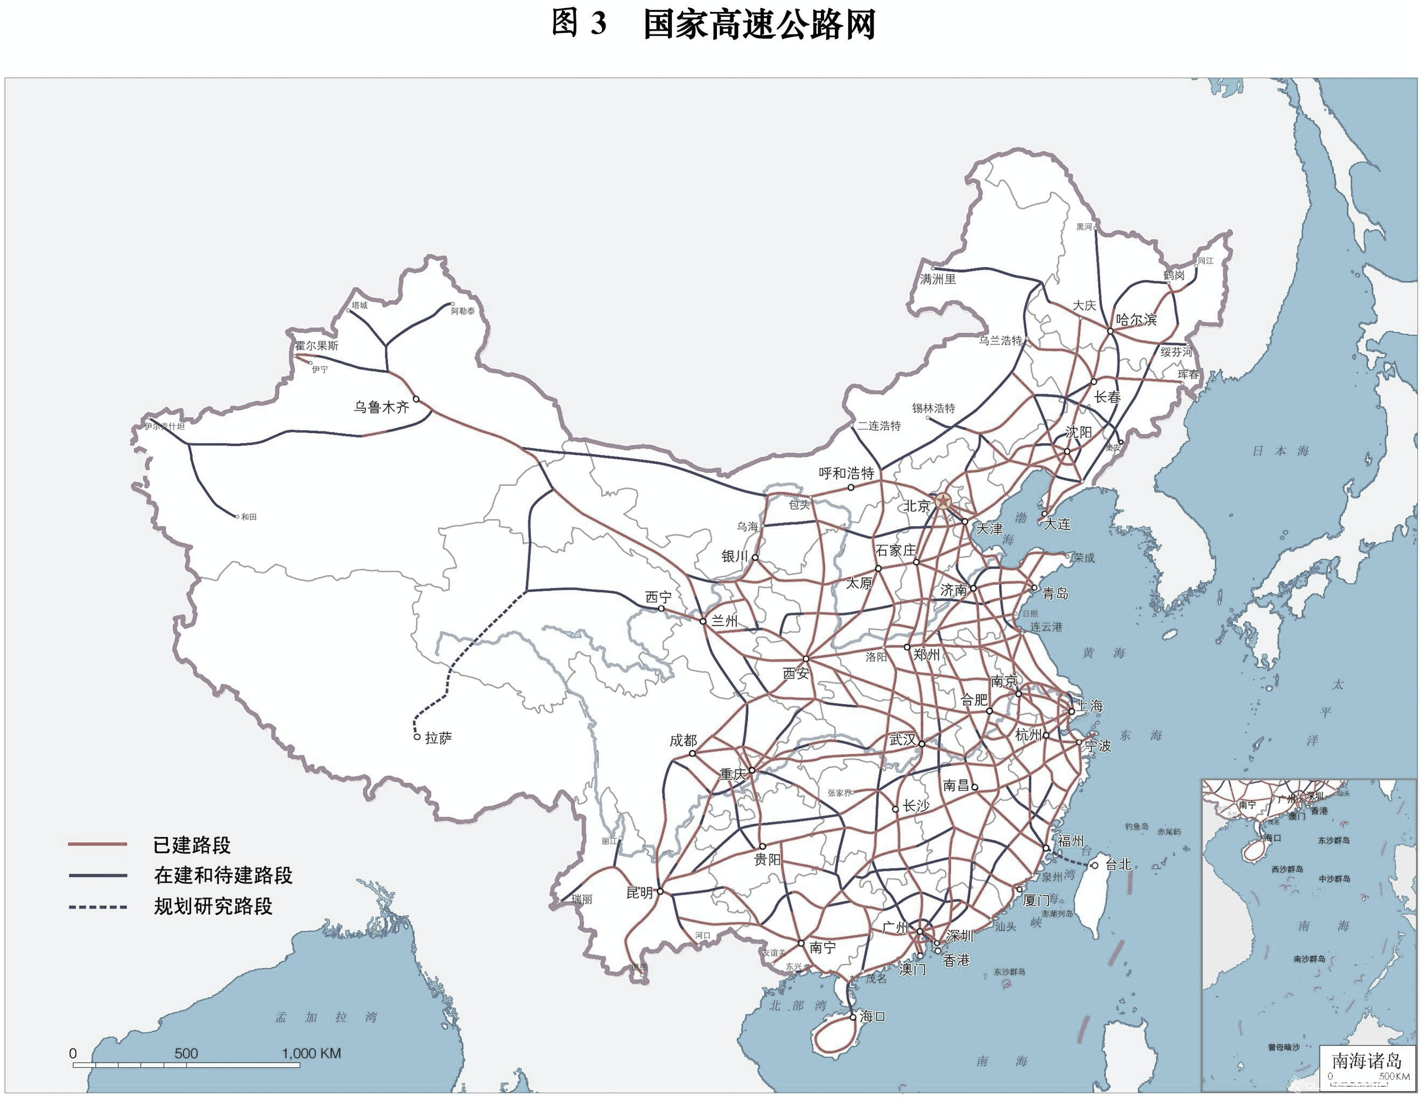

Slide 9
城市A
目的地
Notes:
从城市A把物资运往目的地，有很多路径。

Slide 10
城市A
目的地
Notes:
图中仅展示了其中的几条路径，，如果选择一条最短路径呢？

Slide 11
求两个城市间的最短路径问题
顶点： 城市
边： 公路
元素间增加了复杂关系
两大挑战：
如何存储元素、元素关系
用什么方法（算法）解决问题，效率如何，可以有更优算法吗？

Slide 12
一、课程目标
1.对一组有特定关系的数据，研究其存储与处理（涉及效率）。
2.比较精确度量算法的效率，比较优劣，进行优化。

Slide 13
一、课程目标
根据关系，分为几种典型数据结构，分别建造对应工具。
工作中遇到实际问题，抽象到某种典型类型，用已有工具解决。
在典型数据结构的学习、研究中训练解决问题较优的思路、方法。
提高程序设计的能力（设计算法、算法编程、程序调试）。
切忌：纸上谈兵

Slide 14
二、课程内容
集合关系 线性关系 树形关系 图关系
排序 查找
线性表 栈 队列
树
图

Slide 15
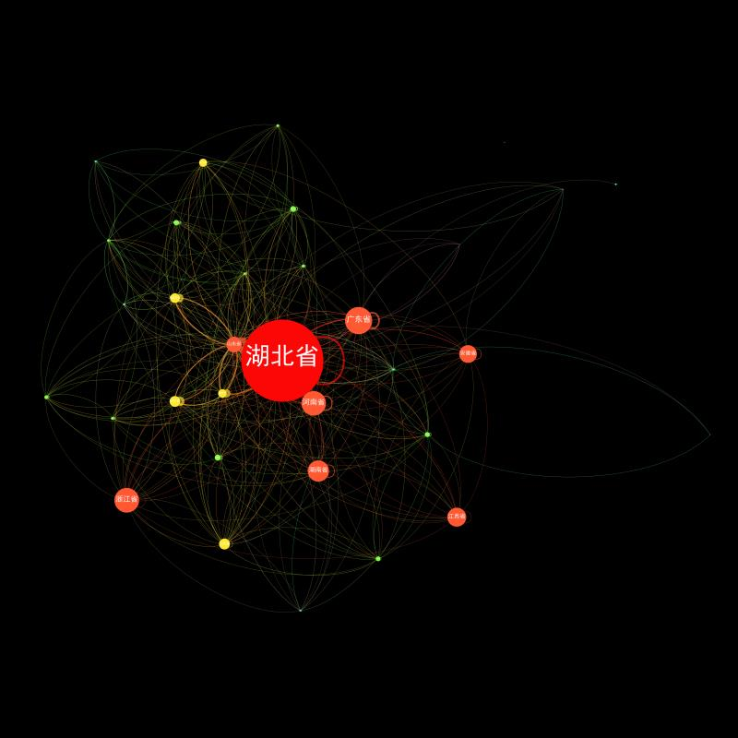
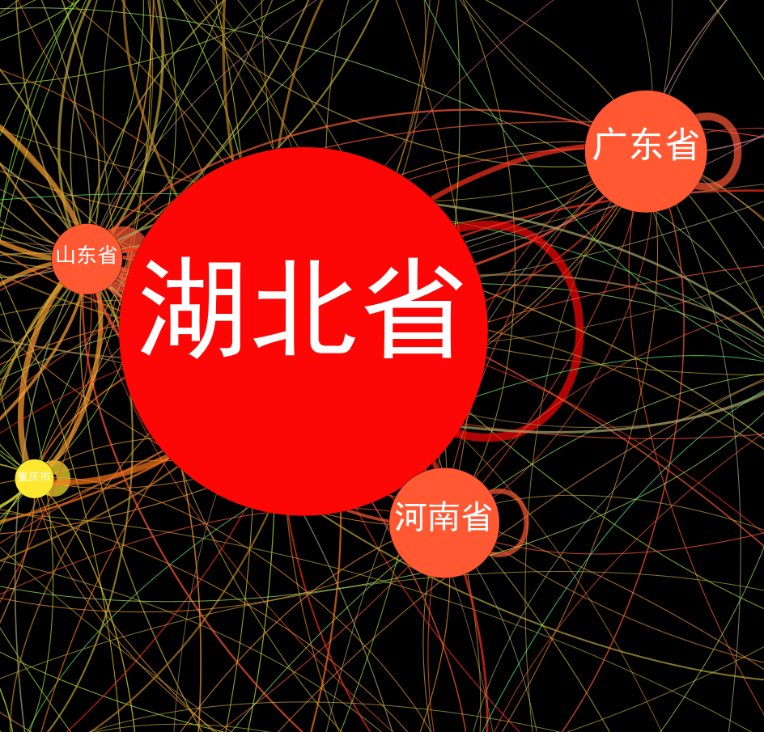
新冠病毒在我国传播路线图
备注：图片由上海交通大学智能物联网研究中心提供

Slide 16
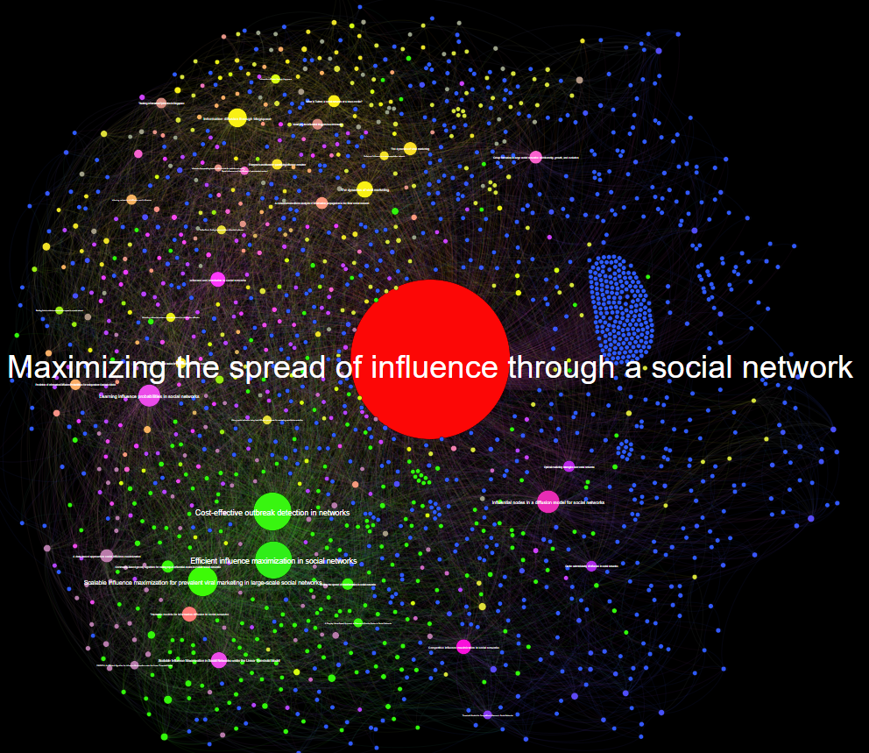
图的结构：信息丰富，但脉络关系不直观
树：图的去冗去环，保留脉络主干

Slide 17
三、课程地位
软件工程
任务分解，质量、进度监控
问题求解
课程学习
算法设计与分析
典型算法设计、理论分析
数据结构
复杂问题，更优程序
语句，思维，简单问题、正确程序
程序设计思想与方法

Slide 18
四、课程信息
教师： 王新兵 xwang8@sjtu.edu.cn
孟桂娥 gemeng@sjtu.edu.cn 课件: canvas 课后作业：oj系统(https://acm.sjtu.edu.cn/OnlineJudge/) 课后答疑：班级微信群 助教答疑(时间地点另行通知)
教师答疑(电院4-232，时间和大家协商确定）

Slide 19
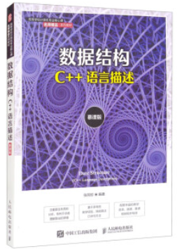
教材及参考书
数据结构 （C++语言描述）慕课版
张同珍 人民邮电出版社
数据结构：《数据结构》
俞勇等 高等教育出版社

Slide 20
成绩组成
期末考试： 70%
平时成绩： 30% 课堂表现，实验作业

Slide 21
注意事项
本课程是一门实践性很强的课程
教学过程中有3次限时作业作为实践环节检查
课程不提供重考、免修考、缓考和补考
3次限时作业时间安排
时间待定 | 考察线性结构
时间待定 | 考察树形结构
时间待定 | 考察查找与排序

Slide 22
五、课程要求
考勤要求
课堂练习本（手边）
课后独立作业，提高
LeetCode中国官网（https://leetcode-cn.com）

Slide 23
与《程序设计原理与方法》关系
Collections
Vector, Stack, Queue, Map, and Set
String
本课程
为什么要设计这些容器？
如何设计容器？
针对不同应用，如何选择“合适”的容器？
直接使用

Slide 24
CS1604-Collections
Collections: Data structures for representing a collection of values
We will introduce five of them: Vector, Stack, Queue, Map, and Set.
Collections may be represented as polymorphic ADTs in C++
We DO NOT need to understand how they are implemented for now
We first learn how to make use of objects of such types
Note:
C++ Standard Template Library (STL) supports all of the collections above
We DO NOT use them in this course because of their complexity
Instead, we use StanfordCppLib (more lightweight than STL)

Slide 25
